Slide 1
웹프로그래밍 10주실습과제
빅데이터 전공
20185135
서주현

Slide 2
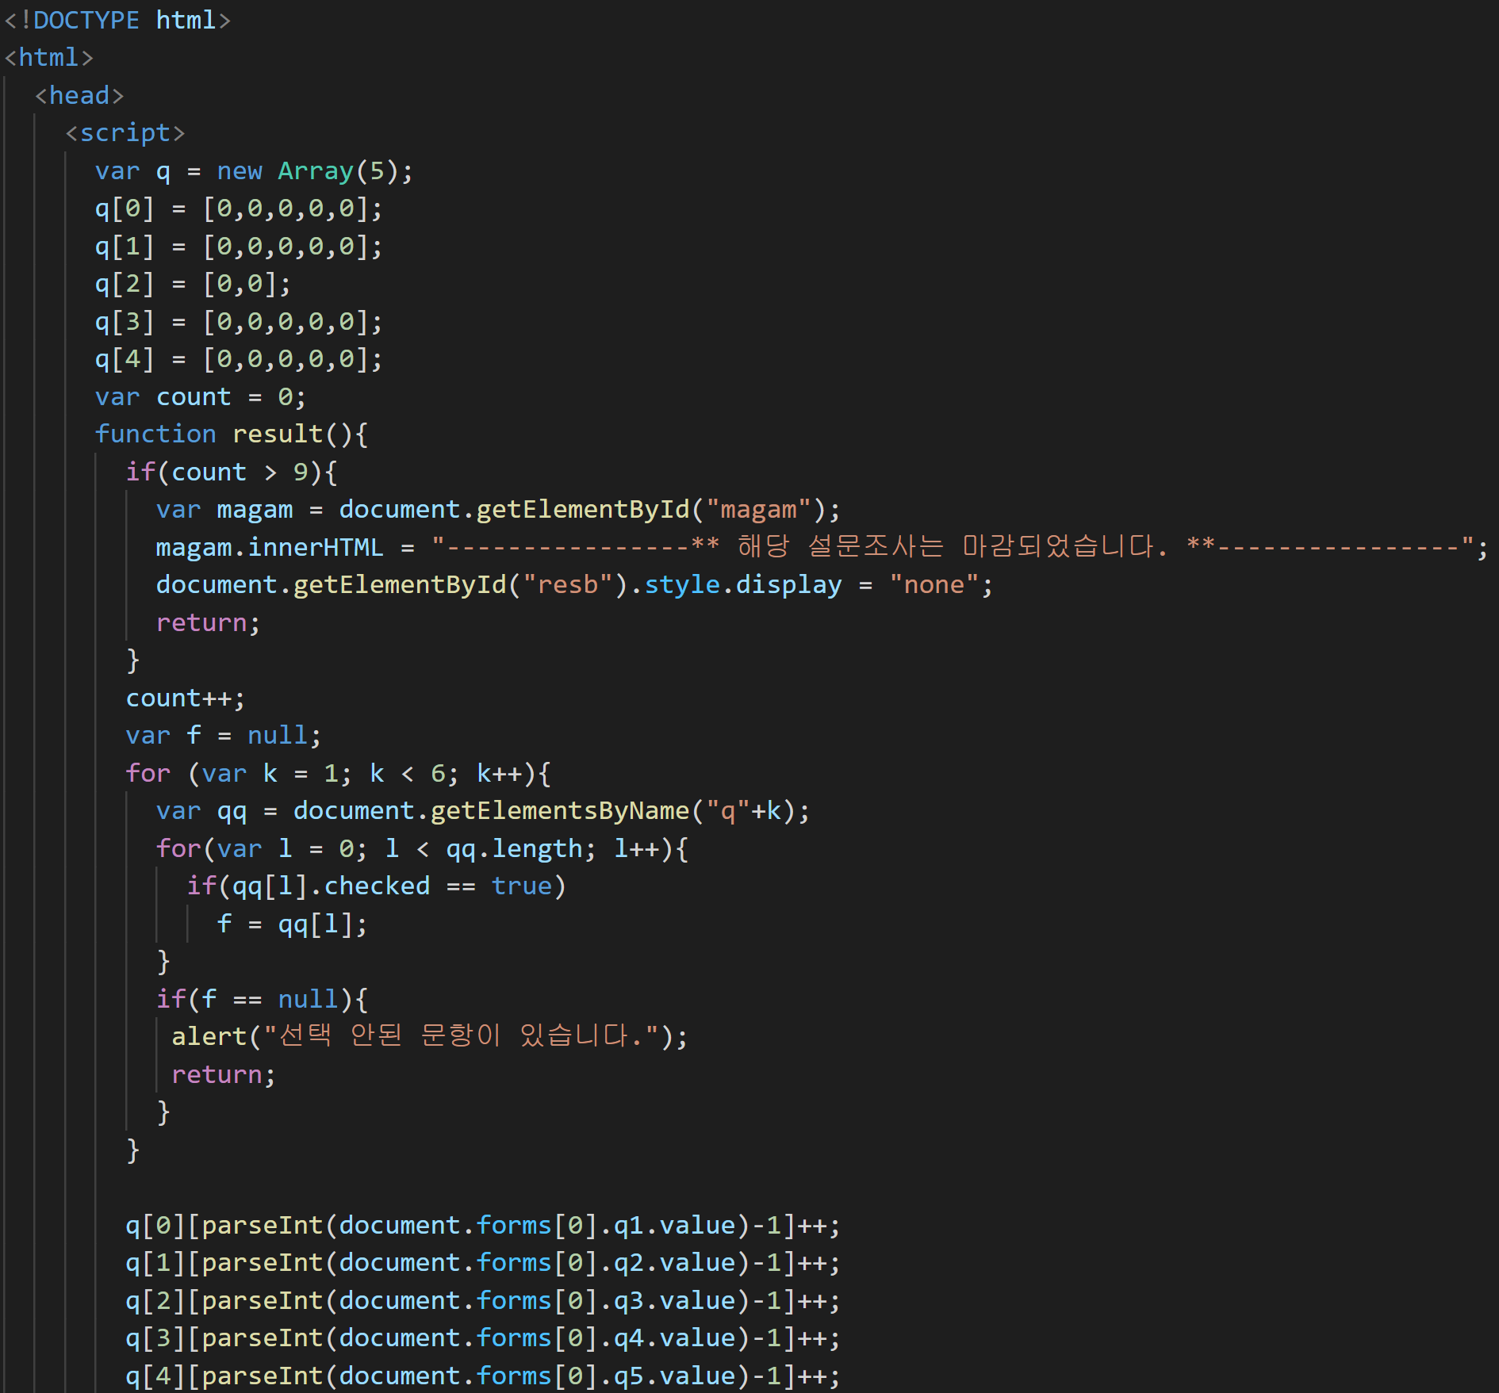
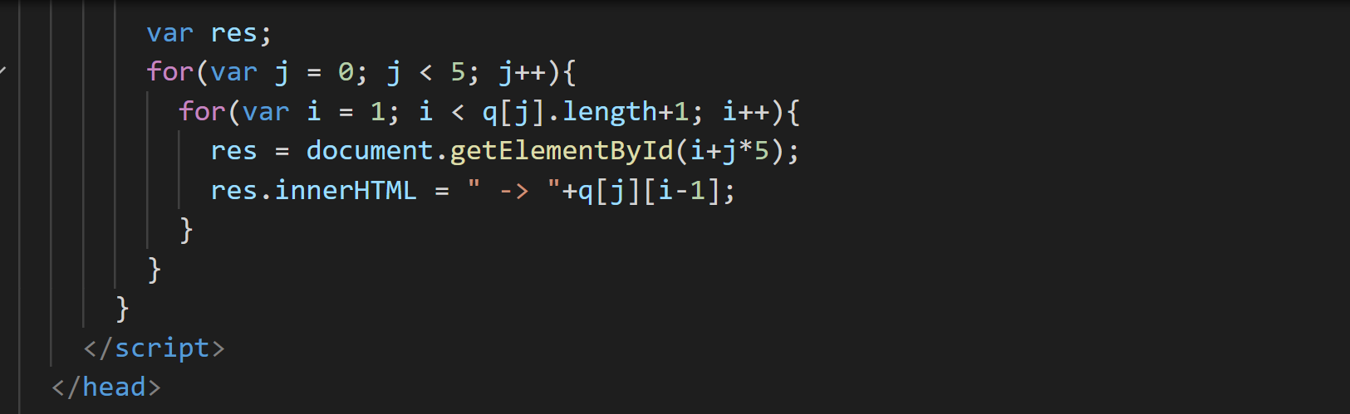
실습과제 1 : 코드(1) -> head부분
(1)
(2)

Slide 3
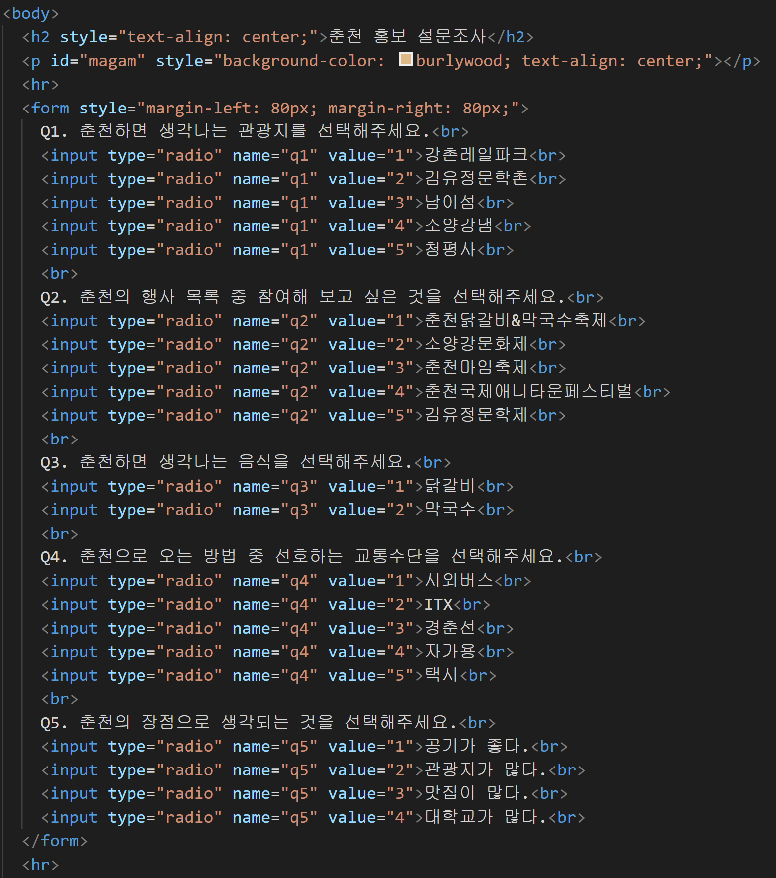
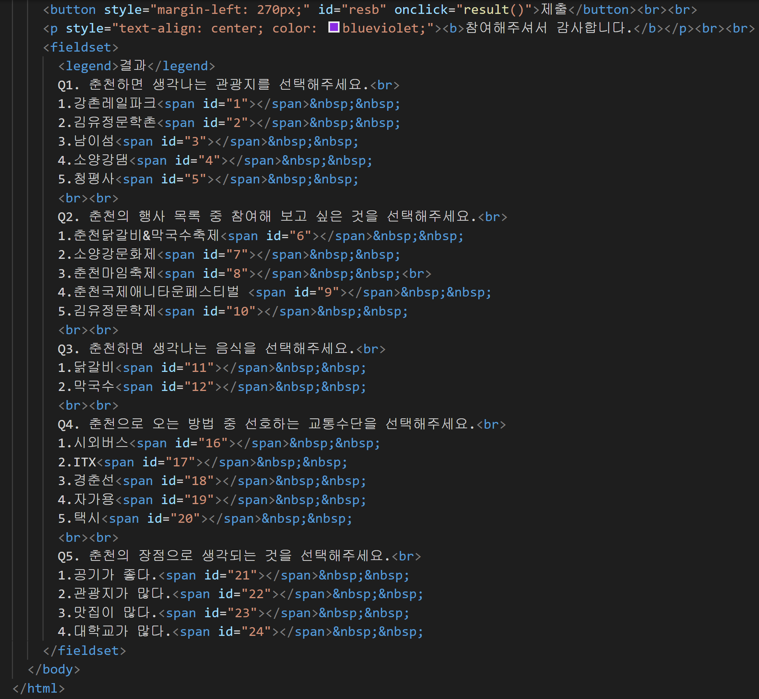
실습과제 1 : 코드(2)
(3)
(4)

Slide 4
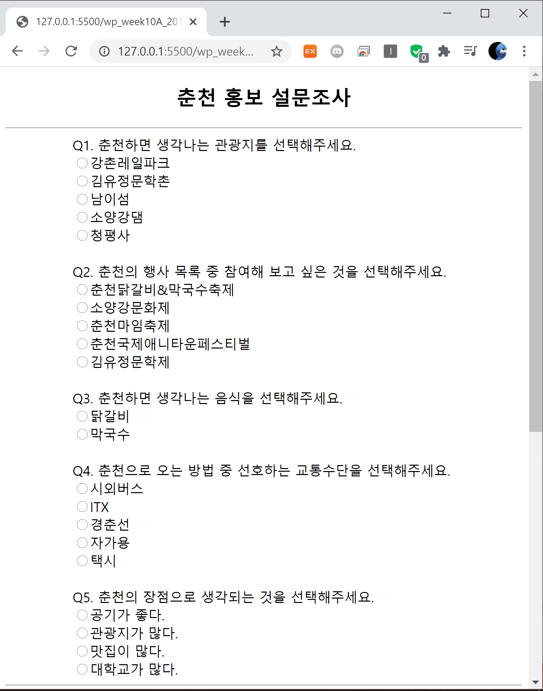
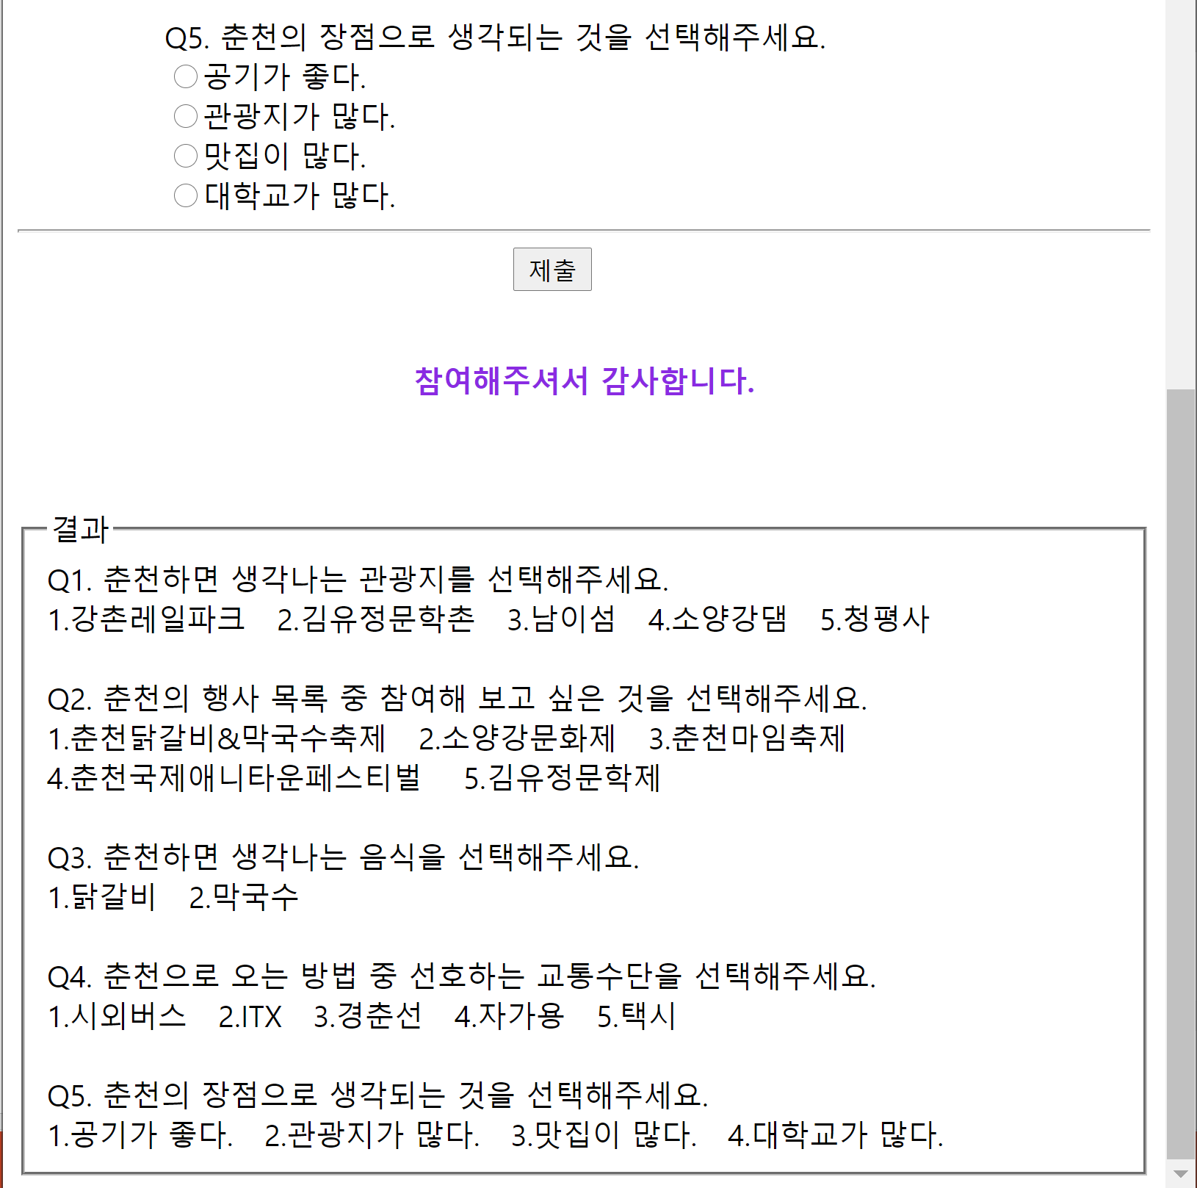
실습과제 1 : 실행화면(1) -> 처음 실행화면

Slide 5
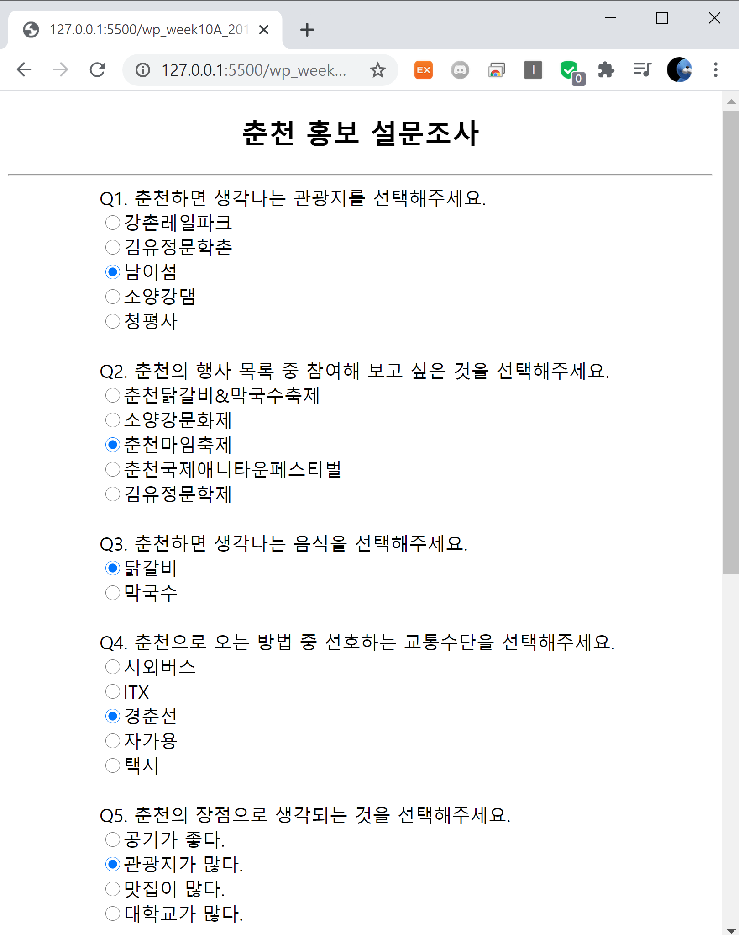
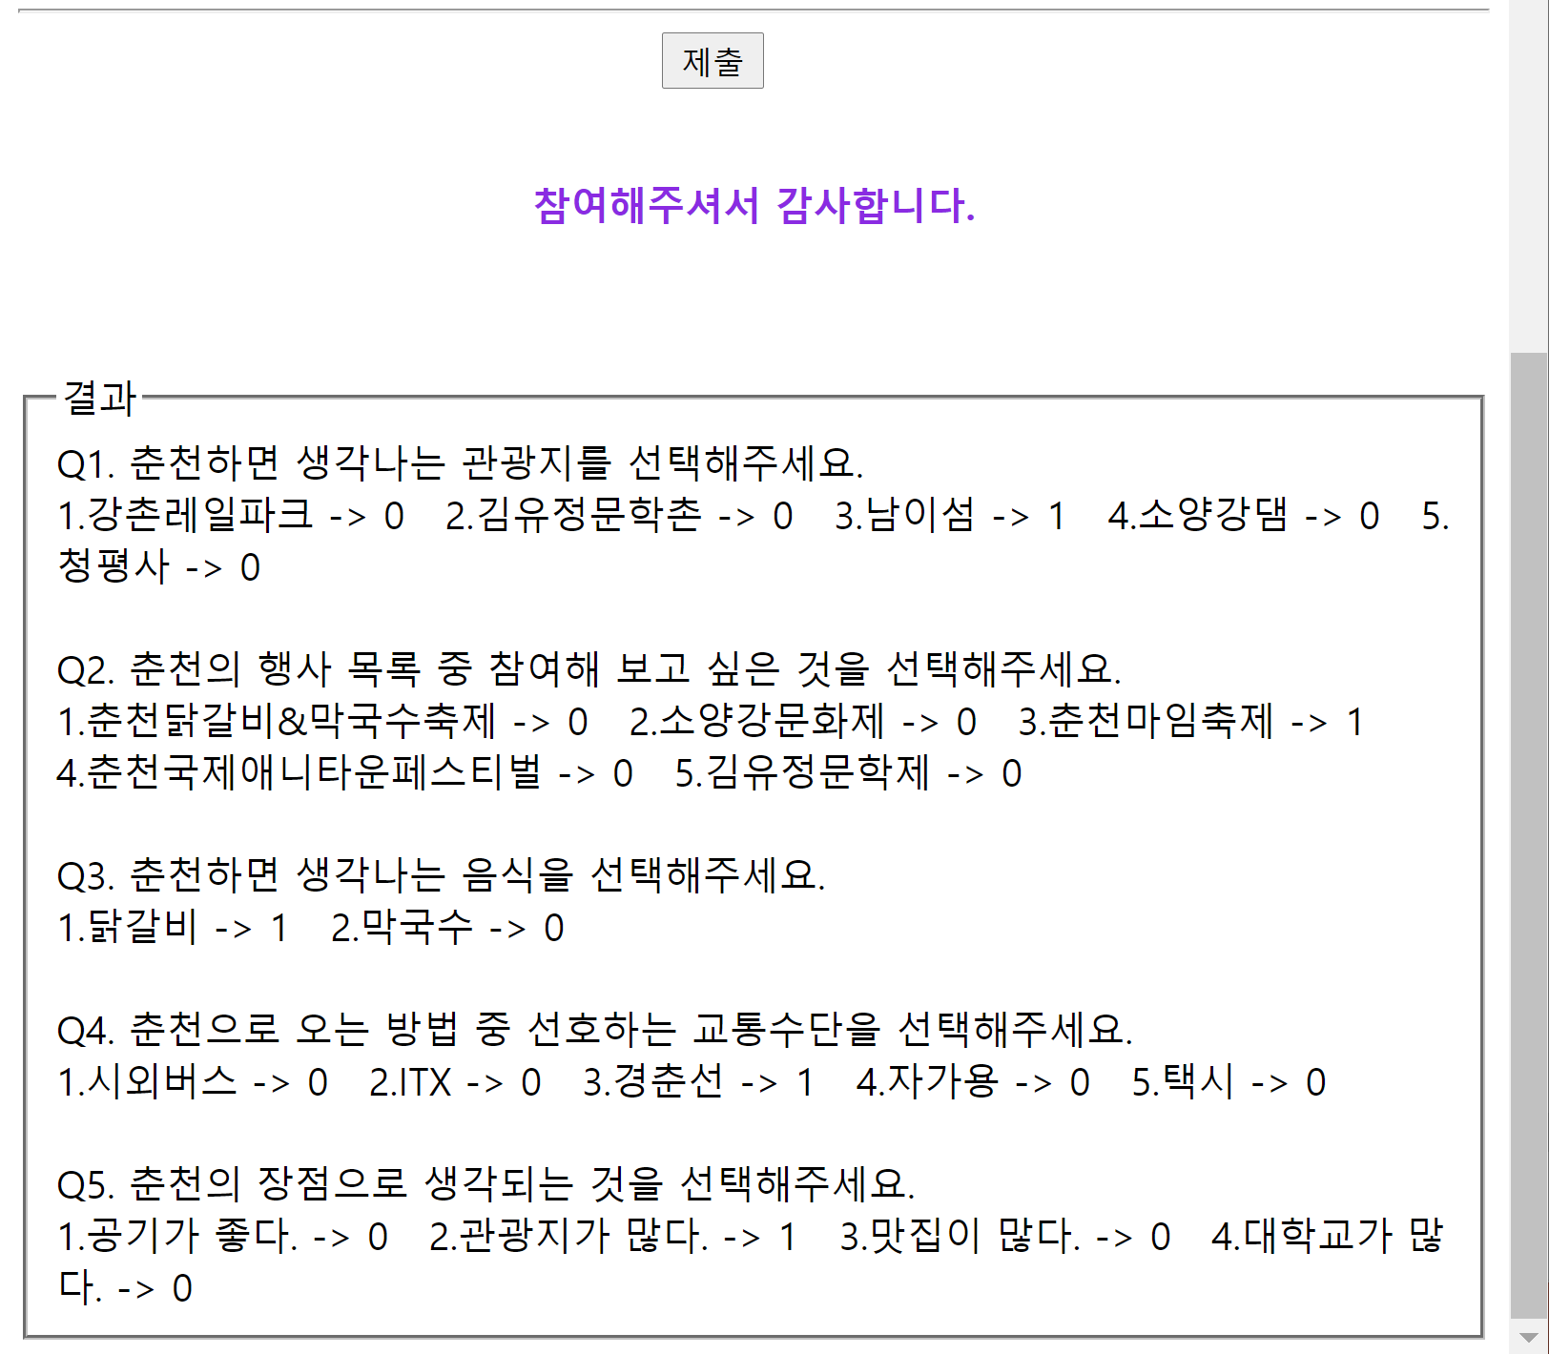
실습과제 1 : 실행화면(2)
< 사진처럼 선택 후 제출 버튼 클릭 시 결과란>

Slide 6
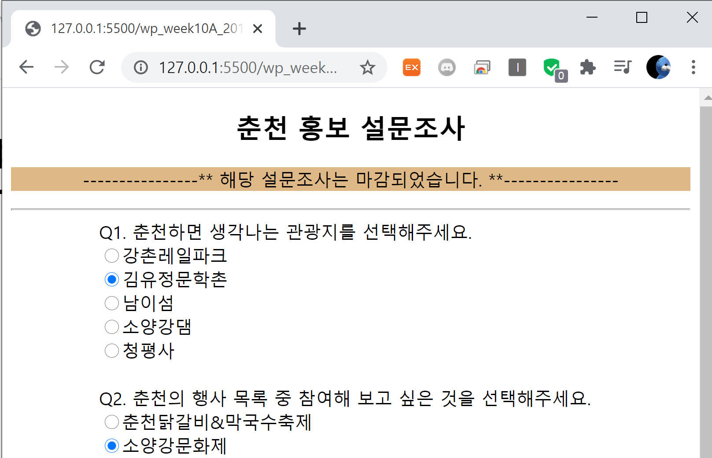
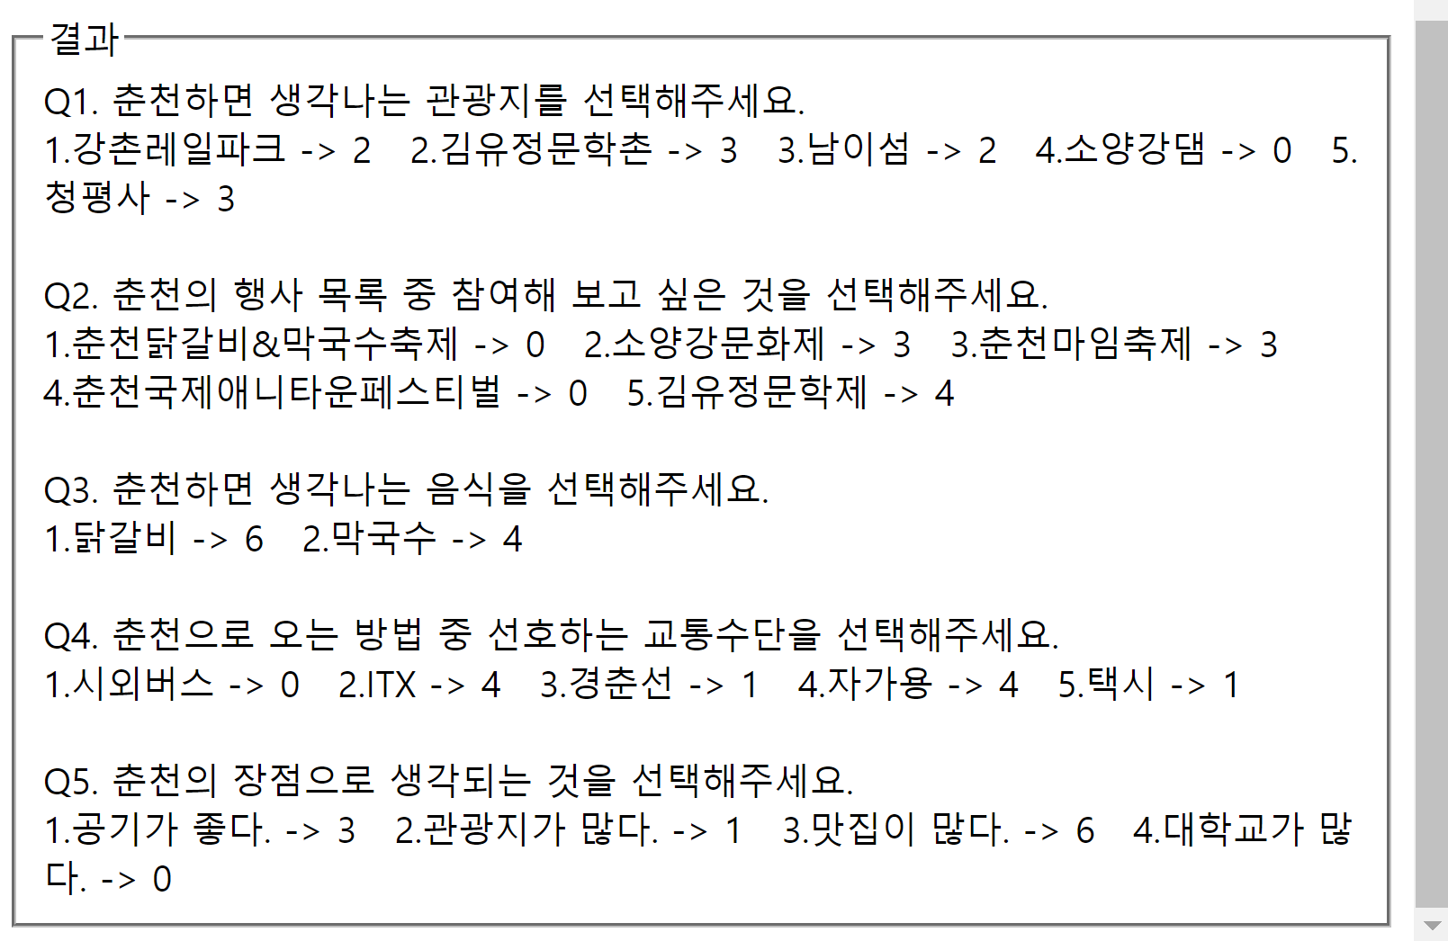
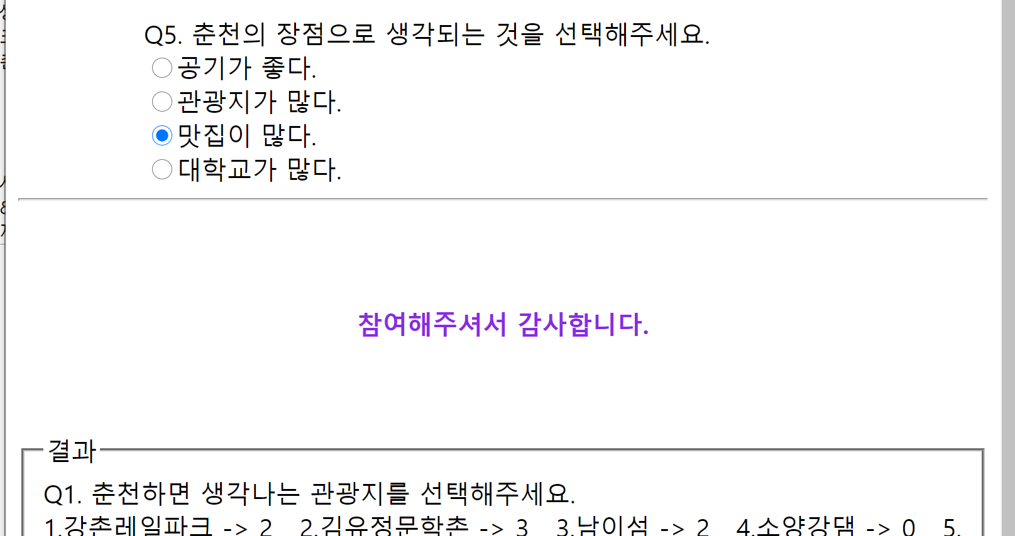
실습과제 1 : 실행화면(3)
< 마감 안내 생성>
< 제출 버튼 삭제>
< 제출 10번할 경우 변화>

Slide 7
감사합니다

